Slide 1


Ordered Slicing of Very Large-Scale Overlay Networks
A Netlogo simulation of the paper
Credits to the authors of the paper:
Màrk Jelasity
University of Bologna, Italy
jelasity@cs.unibo.it
Anne-Marie Kermarrec
INRIA/IRISA, Rennes, France
akermarr@irisa.fr
A Project for the Distribuited Artificial Intelligence course
Brandon Willy Viglianisi
Unimore 2021/2022
Notes:
Intro

Slide 2
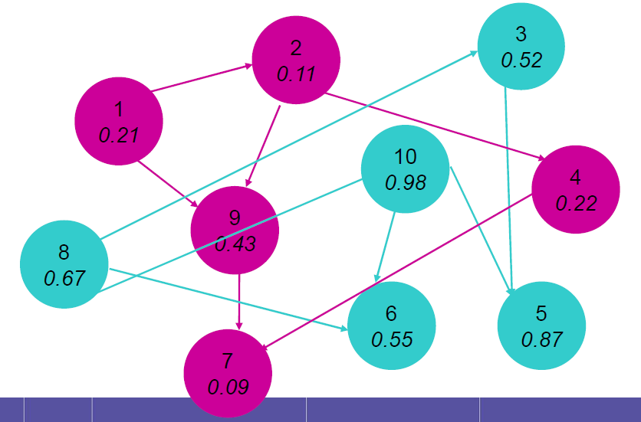
Random slices
Notes:
Qui parli in generale di come utilizzando un numero random è possibile partizionare un insieme di agenti

Slide 3
Ordered slices: System model
• Problem
• Automatically assign a node to a slice
• Along an attribute metric
• System model
• Each node i has
• an attribute
• a random number
• a view of c entries ( for peer sampling)
• a time-stamp
• Each node belongs to one slice
Notes:
Qui introduciamo il nostro problema e diciamo come modelliamo il tutto

Slide 4
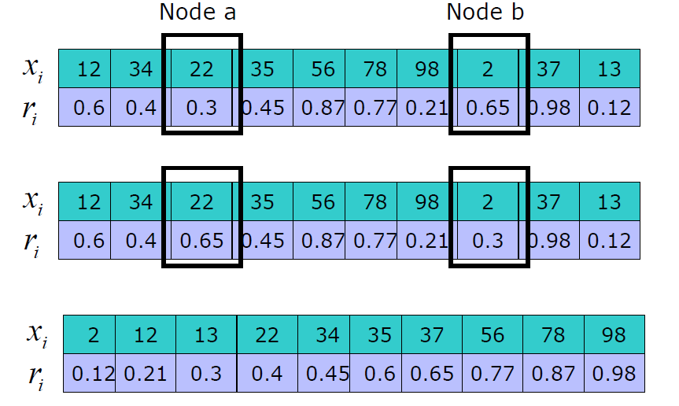
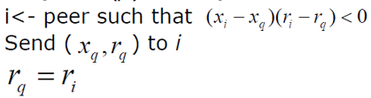
Ordered slicing algorithm: basic operation
Notes:
In pratica cerco di allineare i numeri random maggiori con le proprietà maggiori. Quindi se un nodo ha un numero random minore del mio ed una proprietà maggiore faccio lo scambio. Anche nel caso in cui la sua proprietà è minore ma il suo random è maggiore mi scambio. Mentre se rapporto tra numero random e proprietà è corretta non faccio nulla. Questa è l’operazione base che consente l’ordinamento. Voglio che numi random e proprietà siano allineati.

Slide 5
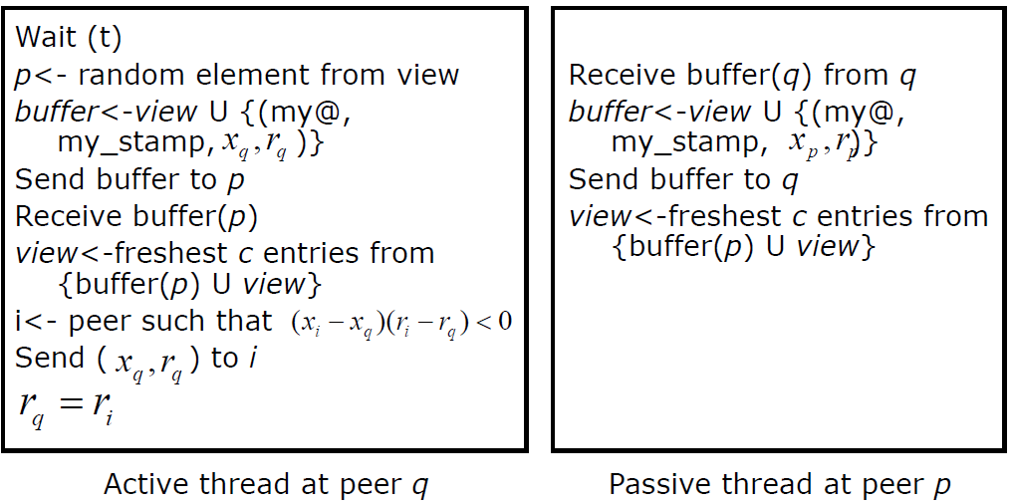
The ordered slicing algorithm
Notes:
L’algoritmo di gossip attivo e passivo.

Slide 6
Ordered slicing algorithm: maintenance
• New nodes discovered using the random peer sampling
• Random number ensures uniform spread
• Once the order stabilizes: each node knows to which slice it belongs
• Example:
A peer with a number <0.5 knows in the first 50% of the nodes according to the metric
• Slice creation and maintenance
Notes:
Qui dici come avviene la creazione e che essa si mantiene anche.

Slide 7
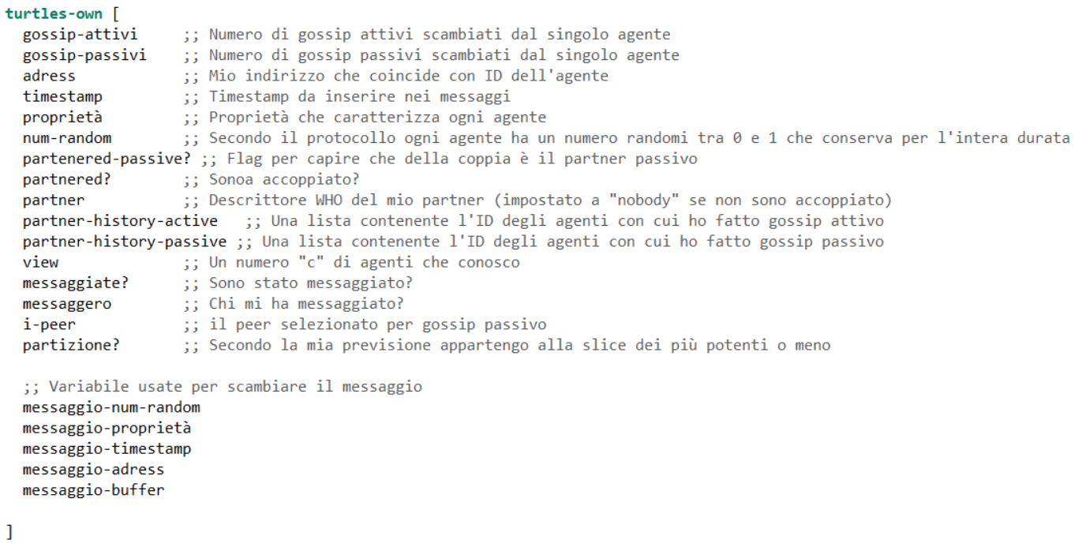
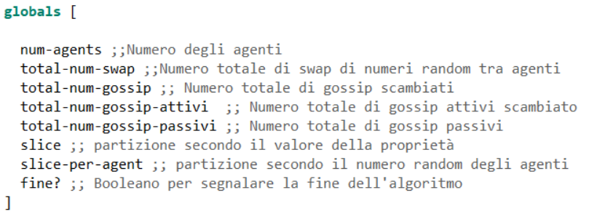
The Netlogo simulation – variables used
Notes:
Qui introduci le variabili globali e delle tartarughe che utilizziamo

Slide 8
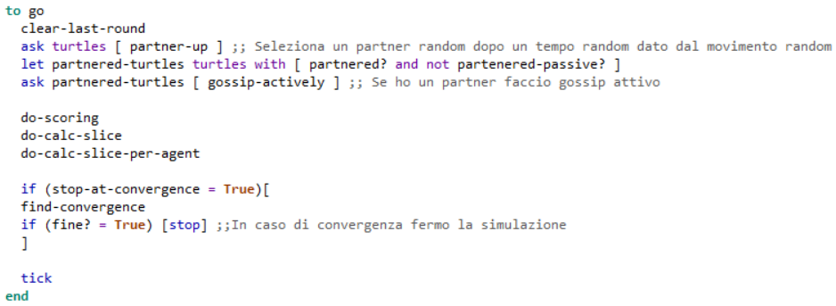
The Netlogo simulation – The go method
Notes:
Qui descrivi a grandi somme il metodo go

Slide 9
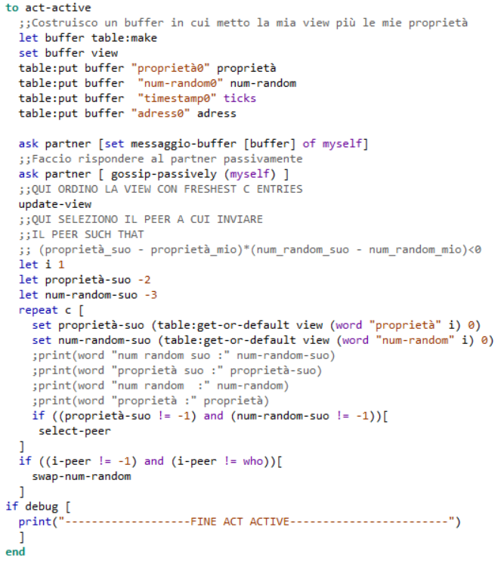
The Netlogo simulation – The act-active method (simplified)
Notes:
Qui dici come si comporta attivamente un agente

Slide 10
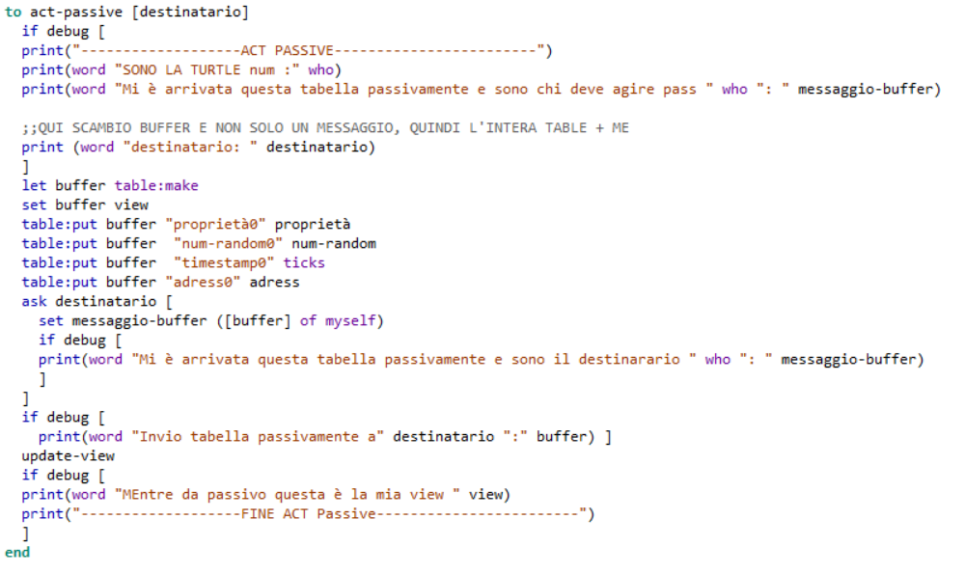
The Netlogo simulation – The act-passive method
Notes:
Qui come si comporta passivamente

Slide 11
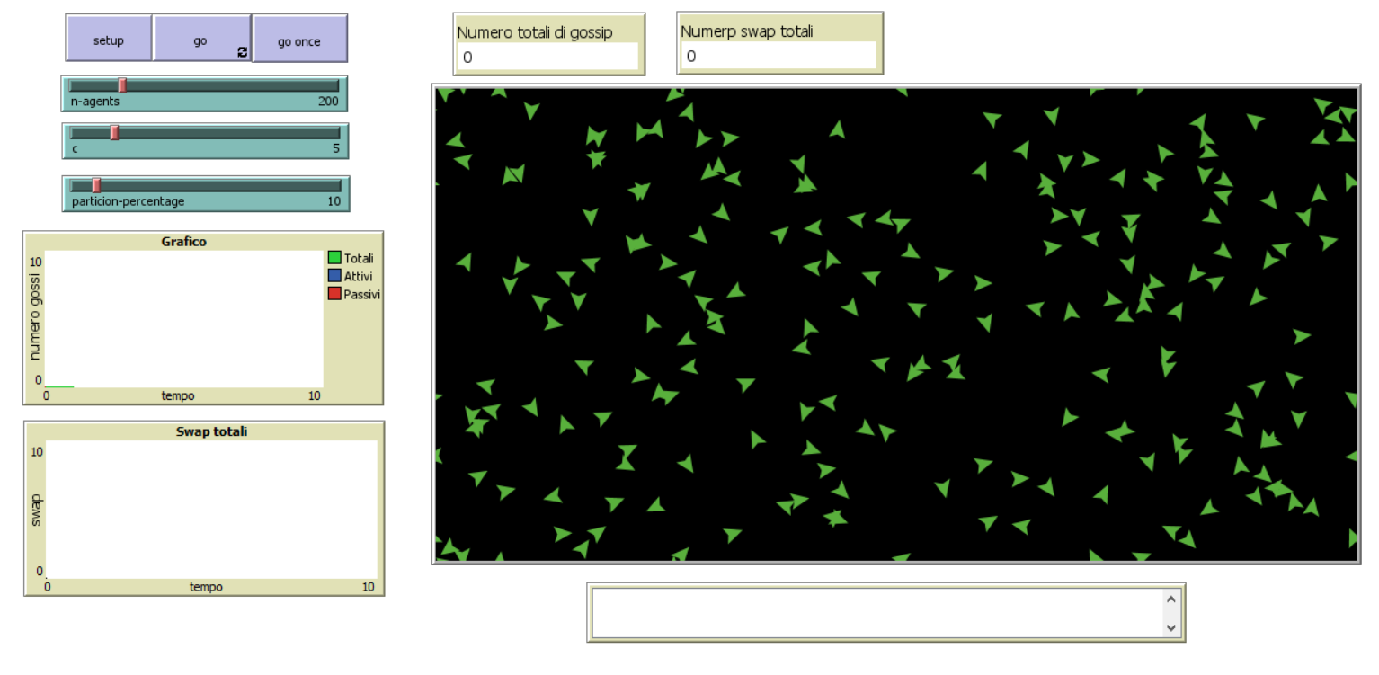
The Netlogo simulation – Interface before starting
Notes:
Infine descrivi l’interfaccia che hai creato e cosa permette

Slide 12
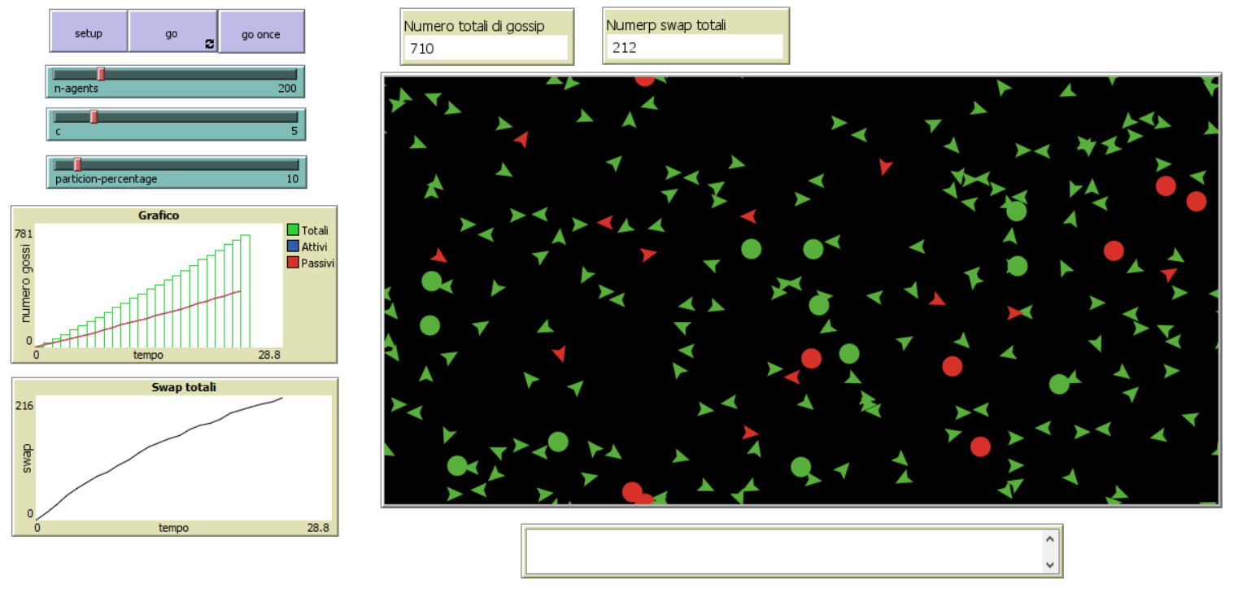
The Netlogo simulation – Interface on the go
Notes:
Esempio dell’interfaccia durante l’esecuzione

Slide 13
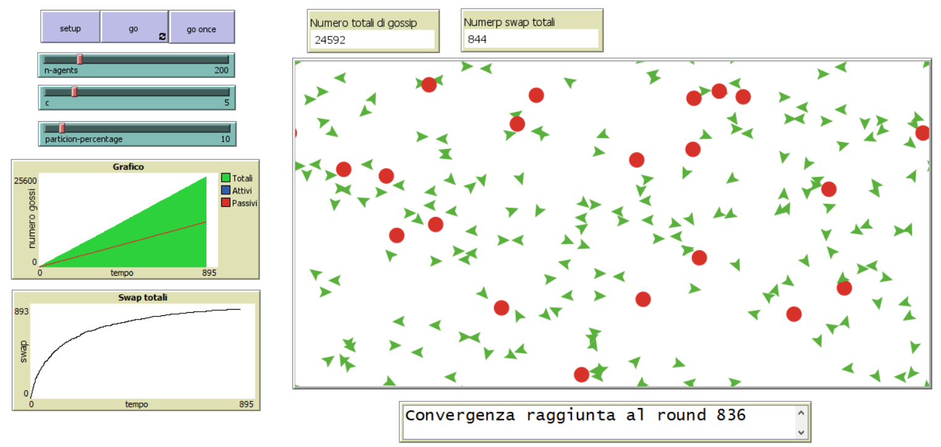
The Netlogo simulation – Interface at convergence
Notes:
Come cambia l’interfaccia alla convergenza

Slide 14
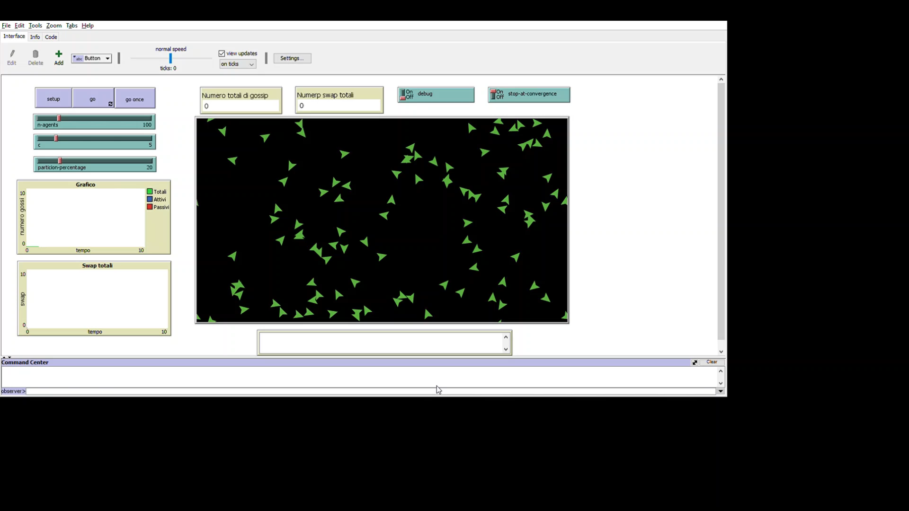
Tempo di convergenza lungo

Slide 15
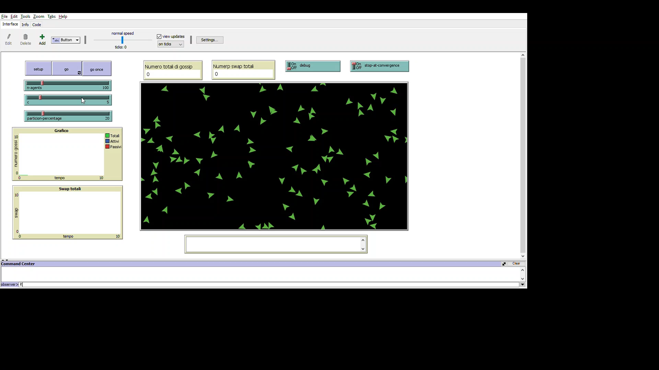
Tempo di convergenza breve

Slide 16
Thank you
Notes:
Si ringrazia

Slide 17
The presentation is over but if you like we can watch closer the code implemented directly on Netlogo
https://github.com/Eronion/Ordered_Slicing_of_Very_Large_Scale_Overlay_Networks
Notes:
Si passa al codice se il prof vuole

